Slide 1
Мастерство и халтура
INTEL «Обучение для будущего»
Областное государственное образовательное казенное учреждение
для детей-сирот и детей, оставшихся без попечения родителей,
детский дом г. Усолье-Сибирское
Автор:
Мойсеенко
Даша

Slide 2
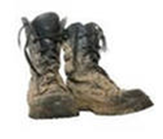
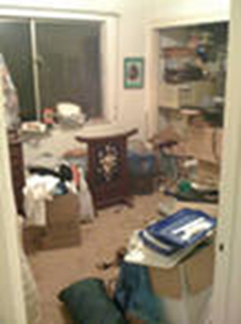
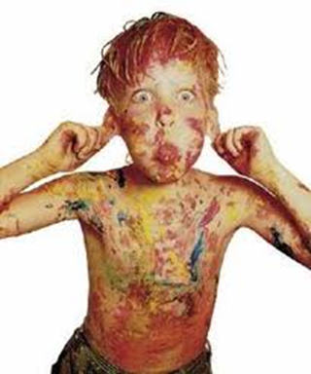
Что такое халтура?
Халтура – это всё, что плохо сделано.
Ты плохо вычистил ботинки, плохо вымыл уши, плохо вскопал грядку, плохо убрал комнату – значит ты схалтурил.

Slide 3
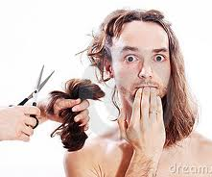
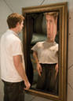
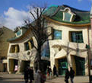
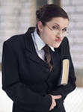
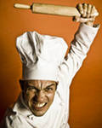
Представь на минуту, что ты живёшь в мире, где всё делают плохо
УЖАС!!!

Slide 4
Халтура – вещь каверзная и прилипчивая, как зараза.
Один раз плохо сделал – сойдёт! – и сошло. И второй раз сошло. И третий. Не успел оглянуться – и разучился хорошо делать.
Халтура – самое позорное слово в устах мастера - человека, который понимает что такое настоящая, хорошая работа.

Slide 5
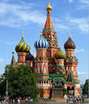
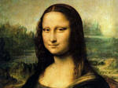
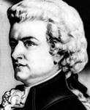
А вы знаете что такое «шедевр»?
«Шедевр» - в переводе с французского «главное дело». Работа лучшая из всех работ.
- Шедевр! – восклицают глядя на живописное полотно Леонардо да Винчи.
- Шедевр… - шепчут слушая Моцарта.
- Шедевр! – говорят глядя на Храм Василия Блаженного.

Slide 6
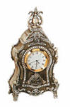
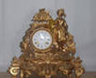
Из истории «шедевра»
В средние века, в городах были союзы или объединения людей одного дела – цехи. Цех оружейников, цех пивоваров, цех портных и т.д.
В цехе были ученики, подмастерья и мастера.
Чтобы подмастерье мог стать мастером, он должен был создать свой шедевр.
Если например, он был часовщик, то судьи-мастера решали обычные изготовлены часы, или настоящее произведение искусства.

Slide 7
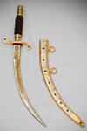
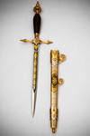
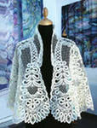
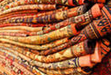
Для мастеров создание шедевров было делом чести и выгоды
Горо Толедо в Испании славился клинками.
Дамаск в Сирии – своей дамасской сталью.
Брюссель во Фландрии – кружевами.
Мосул в Персии – коврами.
д

Slide 8
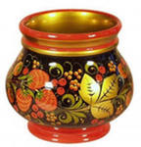
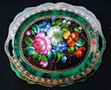
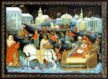
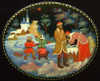
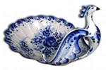
А чем славились мы?
Хохломская роспись.
Палехская живопись.
Жостовские подносы.
Гжель.

Slide 9
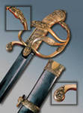
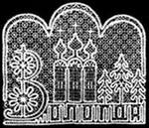
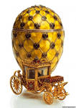
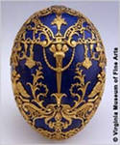
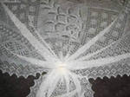
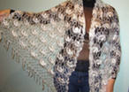
Тульское оружие
Ювелирные изделия Фаберже
Вологодское кружево
Оренбургские платки

Slide 10
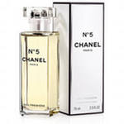
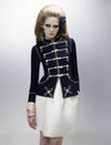
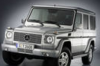
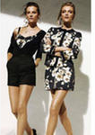
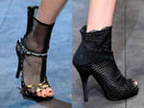
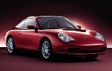
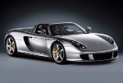
И в наше время есть изделия сделанные руками мастеров

Slide 11
Как же стать мастером?
Делать дело, работать честно и добросовестно, спокойно и терпеливо и познавать самого себя.
И будешь по настоящему что-то уметь. А слово «уметь»- связано со словом «ум».
Так что в каждом деле надо ум приложить!

Slide 12
Спасибо за внимание!

